Slide 1
CAN 통신
2005년 07월 13일
발표자 : 송명재

Slide 2
순서
CAN (Car Area Network)
  CAN
CAN (Controller Area Network)
  CAN
  CAN Message
  종합 및 응용

Slide 3
CAN (Car Area Network)
CAN
  자동차 내부에서 각 장치들 사이의 통신
    ABS와 브레이크의 통신
    속도계와 문 잠금 장치와의 통신
    핸즈프리와 오디오, 스피커의 통신
    제어 시스템과 그에 상응되는 모듈과의 통신
      전동 접이식 거울 조정장치, 선루프, 윈드실드 와이퍼
  서로 다른 장치들을 통신속도 및 기능에 따라 분류가 가능함

Slide 4
CAN (Car Area Network)
CAN
  Class A
    통신 속도 : 10kbps 미만으로 작동하는 저속통신
    주요 기능 : 전동 접이식 거울, 선루프, 기상관리 유닛 등 편의기능 또는 고급기능에 일반적으로 사용됨
  Class B
    통신 속도 : 10kbps ~ 125kbps
    주요 기능 : 파워 윈도우, 좌석 조절장치, 계기 같은 정보의 일반적인 전송을 담당

Slide 5
CAN (Car Area Network)
CAN
  Class C
    통신 속도 : 125kbps ~ 1Mbps
    주요 기능 : 파워 트레인, 안정성 제어(ABS, 견인 제어, 액티브 서스펜션), 엔진 관리, 변속 같은 실시간 제어 애플리케이션, 정보의 빠른 응답 시간 또는 전송이 필요한 모든 애플리케이션에 사용됨
  Class D
    통신 속도 : 1Mbps 이상
    주요 기능 : 인터넷, 디지털 TV, x-by-wire 같은 애플리케이션들에서 사용됨

Slide 6
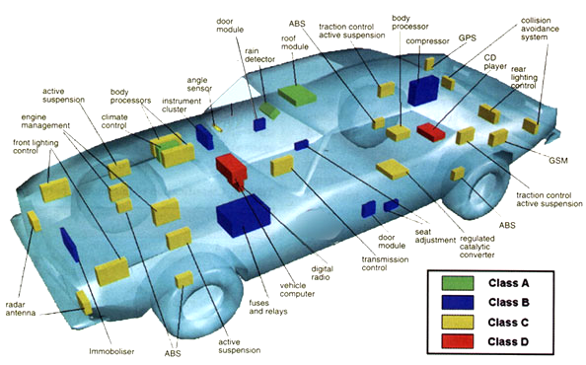
CAN (Car Area Network)
CAN

Slide 7
CAN (Controller Area Network)
CAN
  마이크로컨트롤러들 사이의 통신 규칙
  시발점은 자동차 내부의 장치들 사이의 통신
    엔진 관리 시스템, 변속장치 제어, 계기 팩, 그리고 차체 전자 기술 같은 온-보드 전자 제어 장치(ECUs)들 간의 정보 교환
  이론적으로 단일 네트워크에 최대 2,032개의 장치를 연결할 수 있음
  실제로는 하드웨어의 제약으로 대략 110개의 장치를 연결할 수 있음

Slide 8
CAN (Controller Area Network)
CAN
  1986년 독일의 자동차 부품업체인 Robert Bosch GmbH에서 개발
  고객의 요구에 따라 전자식 자동장치와 제어시스템과의 통신이 꾸준히 증가 (배선문제)
  자동차 내부의 모든 통신을 단일 네트워크 상에서 돌아가도록 하는 것
  1993년 표준화 과정을 거침
    ISO 11519(저속통신용 CAN) – Class A, B
    ISO 11898(고속통신용 CAN) – Class C, D

Slide 9
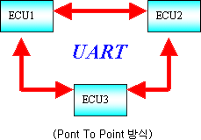
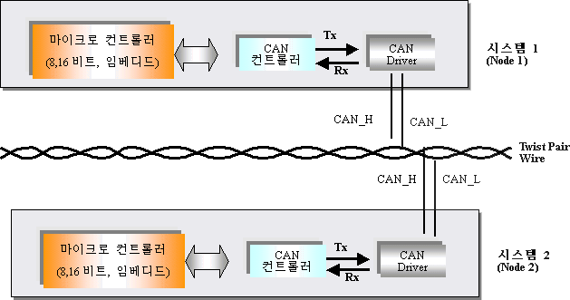
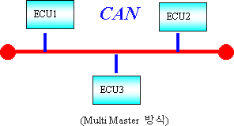
CAN (Controller Area Network)
CAN

Slide 10
CAN (Controller Area Network)
CAN
7
Application Layer
실제 소프트웨어 관련
6
Presentation Layer
변환될 데이터의 구문 관련
5
Session Layer
데이터 순차들 처리 관련
4
Transport Layer
데이터 전송 품질, 속성 관련
3
Network Layer
데이터를 전송 방법 관련
2
Data Link Layer
데이터 비트의 배열과 조직 관련
1
Physical Layer
신호 해석, 물리적 특징 관련

Slide 11
CAN (Controller Area Network)
CAN
  신호를 전달하는 매체는 일반적으로 TP (Twist Pair)를 사용
    CAN_H (CAN High), CAN_L (CAN Low)
  두 전선의 전위차를 이용하여 신호전달
    Recessive bit(1) : CAN_H = CAN_L = 2.5V
    Dominant bit(0) : CAN_H = 3.5V / CAN_L = 1.5V
  CAN_H에 따라 비트가 결정됨
    비트가 낮을수록 우선순위가 높음

Slide 12
CAN (Controller Area Network)
CAN Message
  메시지 충돌 회피 방법
    CSMA/CD (Carrier Sense Multiple Access / Collision Detect)를 이용
    CSMA/CD는 통신량이 많을 수록 지연됨
    보내는 메시지에 대하여 각각의 고유한 식별자를 부여하고 그 식별자(ID)가 낮을 수록 우선순위가 높게하여 정보를 전송
    식별자(ID)는 11비트 또는 29비트의 숫자임
      표준 CAN (v2.0A) : 11비트
      확장 CAN (v2.0B) : 29비트

Slide 13
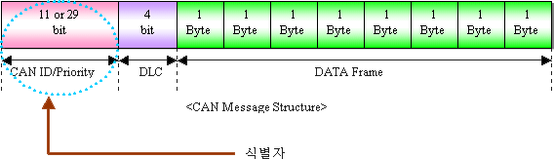
CAN (Controller Area Network)
CAN Message
  식별자(ID)
    네트워크에 있는 메시지를 수신한 후 자신에게 필요한 메시지인지를 식별자(ID)를 통하여 평가한 후 자신이 필요로 하는 식별자의 메시지인 경우만 취하고 그렇지 않은 경우의 메시지는 무시

Slide 14
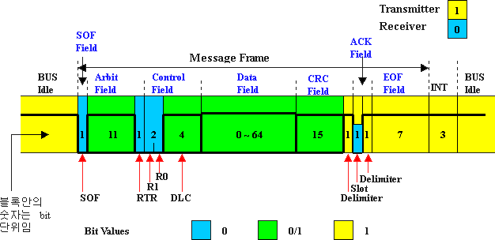
CAN (Controller Area Network)
CAN Message
  표준 CAN (v2.0A) 메시지 구조

Slide 15
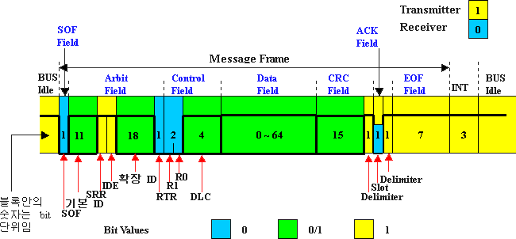
CAN (Controller Area Network)
CAN Message
  확장 CAN (v2.0B) 메시지 구조

Slide 16
CAN (Controller Area Network)
CAN Message
  프레임의 시작 필드 (SOF : Start Of Frame) : 1비트
    메시지 프레임의 시작을 표시, 최우선에 위치
    디폴트 값으로 "0"을 가짐
  중재 필드 (Arbitration Field) : 12비트 ~ 32비트
    기본 식별자 : 11비트
    SRR (Substitute Remote Request)
      표준 데이터 프레임과 확장 데이터 프레임을 중재해야 하는 경우에 대비하기 위해 항상 "1"을 전송
      표준 / 확장 데이터 프레임이 같은 기본 식별자를 가지는 경우 표준 데이터 프레임이 우선순위를 가짐
      위의 경우, 이후에 전송되는 2.0B 메시지 프레임은 2.0A로 간주됨

Slide 17
CAN (Controller Area Network)
CAN Message
  중재 필드 (Arbitration Field) : 12비트 ~ 32비트
    IDE (Identifier Extension)
      두 개의 식별자 사이에 있어 두 개의 식별자를 구분함
    확장 식별자 : 18비트
    원격 전송 요구 (RTR : Remote Transmission Request)
      0일 경우 : CAN 메시지가 데이터 프레임
      1일 경우 : CAN 메시지가 원격 프레임 (데이터 프레임 없음)
  제어 필드 (Control Field) : 6비트
    R0, R1 (향후 사용을 위해 "0"을 가지는 예약된 비트)
    데이터 길이 코드 (DLC : Data Length Code) : 4비트

Slide 18
CAN (Controller Area Network)
CAN Message
  데이터 필드 (Data Field) : 0비트 ~ 64비트
    전송하고자 하는 데이터
  CRC 필드 (CRC : Cyclic Redundancy Check)
  : 17비트
    주기적 중복확인 (CRC) 코드
    데이터 필드의 끝을 알리는 "1"을 가지는 비트가 이어짐
  ACK 필드 (Acknowledge Field) : 2비트
    첫 번째 비트 : "0"을 가지는 Slot 비트
      메시지를 성공적으로 수신한 다른 노드로부터 전송된 "1"의 값으로 기록될 수 있음
    두 번째 비트 : "1"을 가짐

Slide 19
CAN (Controller Area Network)
CAN Message
  프레임 종료 필드 (EOF : End Of Frame Filed)
  : 7비트
    모두 "1"을 가짐
  중단 필드 (Intermission Field) : 3비트
    모두 "1"을 가짐
  2.0A Controller
    2.0A Format의 메시지만 가능한 경우
      2.0B의 메시지 : 에러 발생
    2.0B Passive
      2.0A의 메시지 : 통신 가능 / 2.0B의 메시지 : 식별을 하여 무시
  2.0B Controller : 2.0A와 완벽하게 호환

Slide 20
CAN (Controller Area Network)
종합 및 응용
  가장 매력적인 특징
    저비용 / 극대화된 견고성
    빠른 데이터 전송 속도
    신뢰성. 탁월한 오류 처리와 오류 제한 기능
    결함 메시지들의 자동적인 재전송
    물리적으로 결함이 추정되는 노드들의 자동적인 버스 연결절단
    기능 위주의 어드레싱
      데이터 메시지들은 소스, 목적지 주소들을 포함하지 않음
      함수, 우선순위와 연관된 식별자들만을 포함함

Slide 21
CAN (Controller Area Network)
종합 및 응용
  Basic CAN vs Full CAN
    Basic CAN
      CAN 메시지 전송과 수신을 처리하기 위해 호스트 CPU와 프레임 저장소 필요
    Full CAN
      메시지 전송과 수신, 최대 16개 메시지들의 저장을 CAN 컨트롤러가 담당함
      CPU는 정보가 필요할 때 CAN 컨트롤러에 문의
      CPU에 대해 다른 작업들을 처리할 수 있는 자유를 부여

Slide 22
CAN (Controller Area Network)
종합 및 응용
  사용 가능한 CAN 상위 프로토콜
    DeviceNet
      Open DeviceNet Vendors Association
    Smart Distributed System (SDS) - Honeywell
    CAN Application Layer (CAL) - CiA
    CANOpen (subset of CAL) - CiA
    CANKingdom - Kvaser

